Slide 1
Deep Neural Networks
Getting your matrix
dimensions right

Slide 2

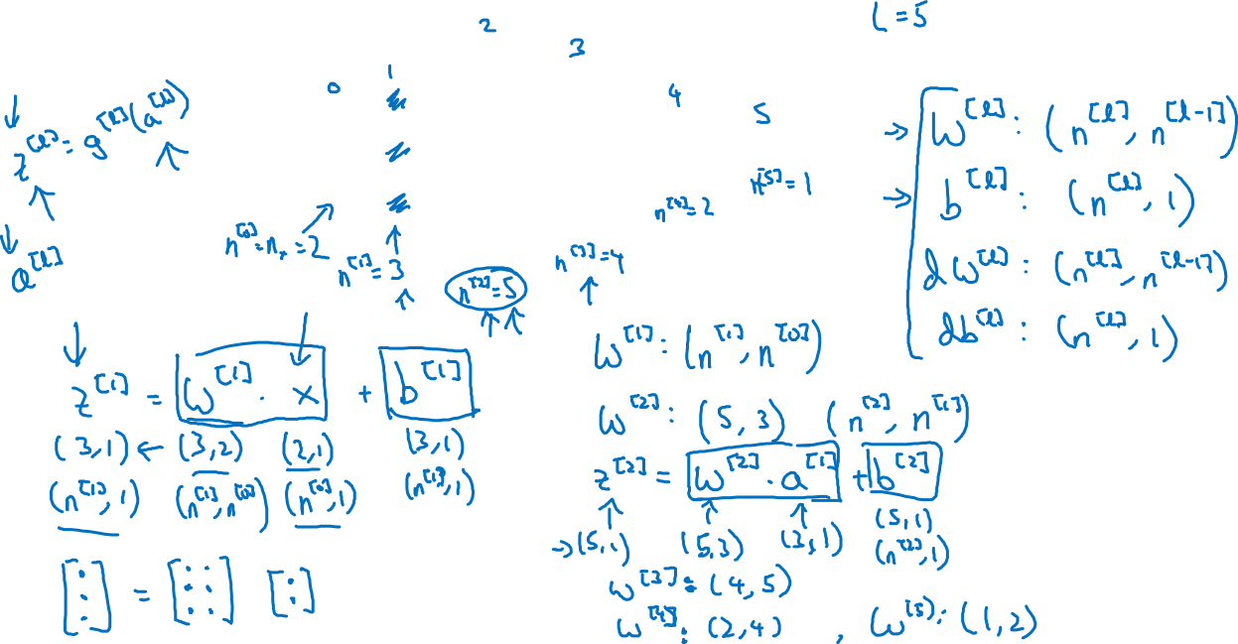



Parameters $W^{[l]}$ and $b^{[l]}$
$$x_{1}$$
$$\hat{y}$$
$$x_{2}$$

Slide 3
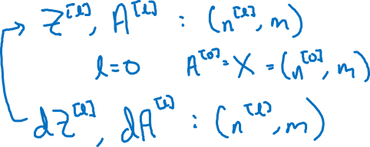
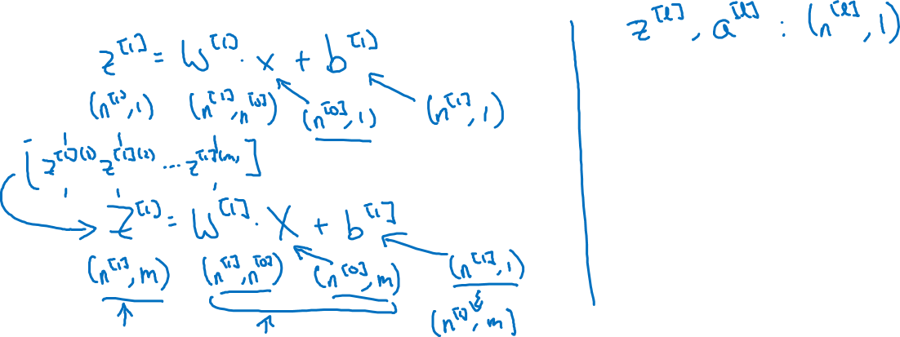
Vectorized implementation
$$x_{1}$$
$$\hat{y}$$
$$x_{2}$$

Slide 4
其实还有第三个原因：
Deep这个名字听起来就很深，就很吊，容易忽悠人。

